Slide 1
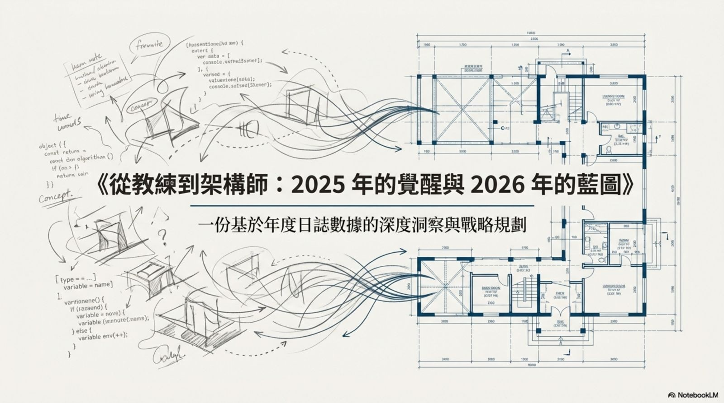
《從教練到架構師：2025 年的覺醒與 2026 年的藍圖》
一份基於年度日誌數據的深度洞察與戰略規劃
Notes:
這張投影片標誌著我們從 2025 年的實踐者轉向 2026 年的架構師的關鍵旅程。背景視覺生動地展示了這種轉變：左側是充滿創意的草圖、筆記和代碼，代表了我們在 2025 年通過年度日誌收集的原始洞察與覺醒；右側則是嚴謹的建築藍圖，象徵著我們在 2026 年將要構建的系統化戰略。我們將利用數據驅動的方法，將過去的經驗轉化為可執行的藍圖，實現從教練到架構師的思維躍遷。

Slide 2
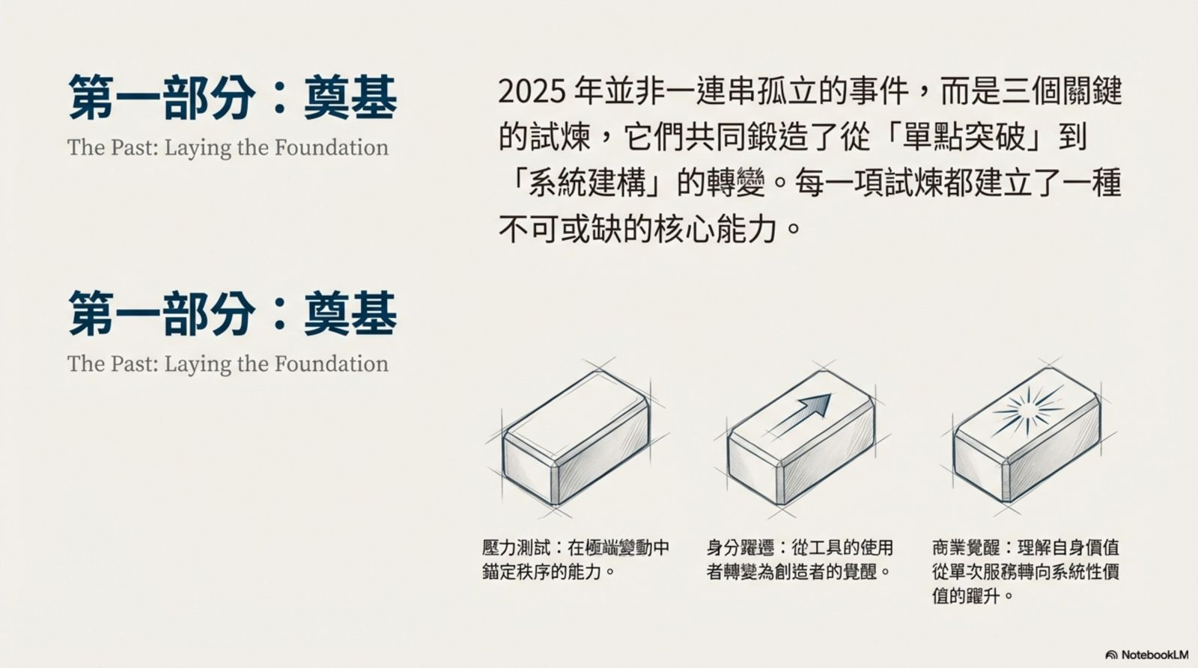

Slide 3
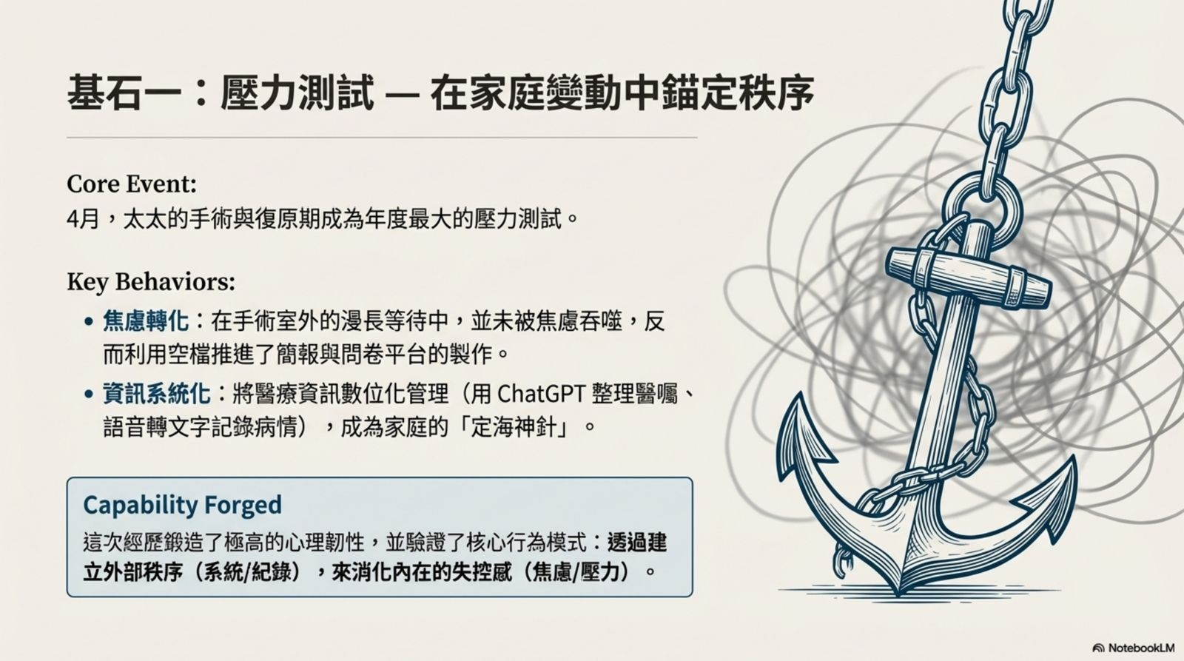
基石一：壓力測試 — 在家庭變動中錨定秩序
Core Event: 4月太太的手術與復原期成為年度最大的壓力測試。
Key Behaviors: 焦慮轉化 — 在手術室外等待時利用空檔推進工作項目。
Key Behaviors: 資訊系統化 — 利用 ChatGPT 與數位工具管理醫療資訊。
Capability Forged: 透過建立外部秩序（系統/紀錄）來消化內在的失控感。
Notes:
這張投影片探討了年度第一個核心基石：壓力測試。在四月太太手術的艱難時期，我面臨了極大的心理挑戰。我分享了兩個關鍵行為：首先是『焦慮轉化』，將等待的焦慮轉化為工作的動力；其次是『資訊系統化』，利用 AI 工具如 ChatGPT 整理醫囑，將混亂的資訊轉化為可控的紀錄。這次經歷鍛造了我的心理韌性，並驗證了一個重要模式：當內心感到失控時，建立外部的秩序與系統是最好的消化方式。

Slide 4
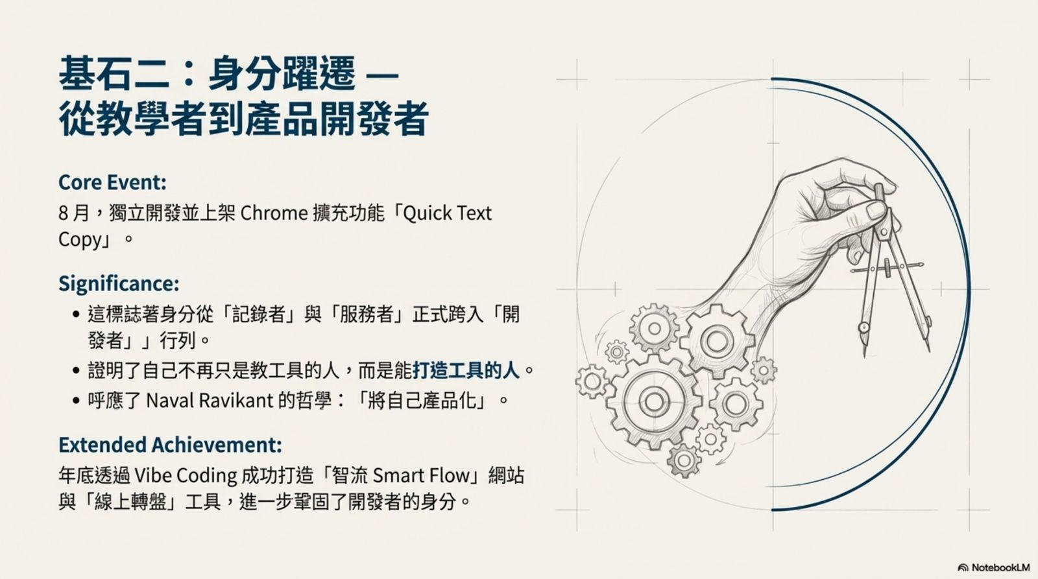

Slide 5
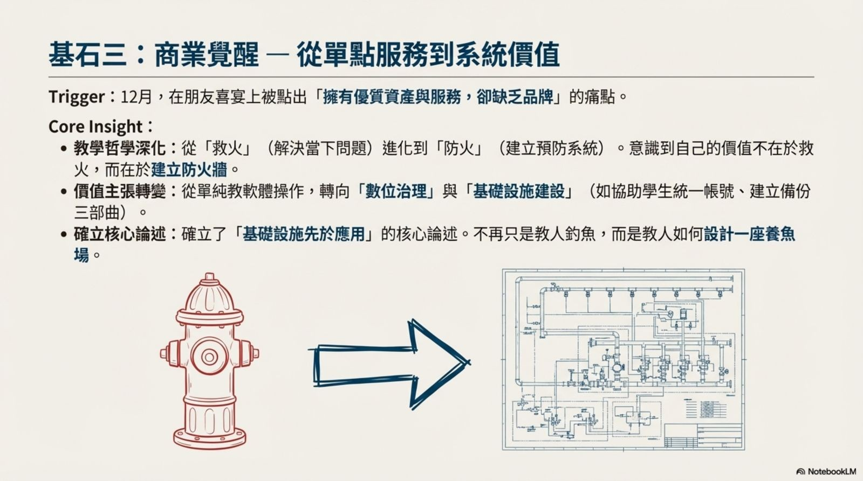
基石三：商業覺醒 — 從單點服務到系統價值
Trigger：12月，在朋友喜宴上被點出「擁有優質資產與服務，卻缺乏品牌」的痛點。
教學哲學深化：從「救火」進化到「防火」，意識到價值在於建立防火牆。
價值主張轉變：從單純教軟體操作，轉向「數位治理」與「基礎設施建設」。
確立核心論述：確立了「基礎設施先於應用」的核心論述，教人如何設計一座養魚場。
Notes:
這張投影片探討了商業覺醒的過程，重點在於從提供單點服務轉向創造系統性價值。觸發點（Trigger）是 12 月在朋友喜宴上被指出缺乏品牌的痛點。核心洞察（Core Insight）包括三個層面：首先是教學哲學的深化，從被動解決問題的「救火」轉向建立預防系統的「防火」；其次是價值主張的轉變，從基礎軟體操作提升到「數位治理」與「基礎設施建設」；最後是確立了「基礎設施先於應用」的核心論述，強調設計系統（養魚場）而非僅傳授技能（釣魚）。

Slide 6
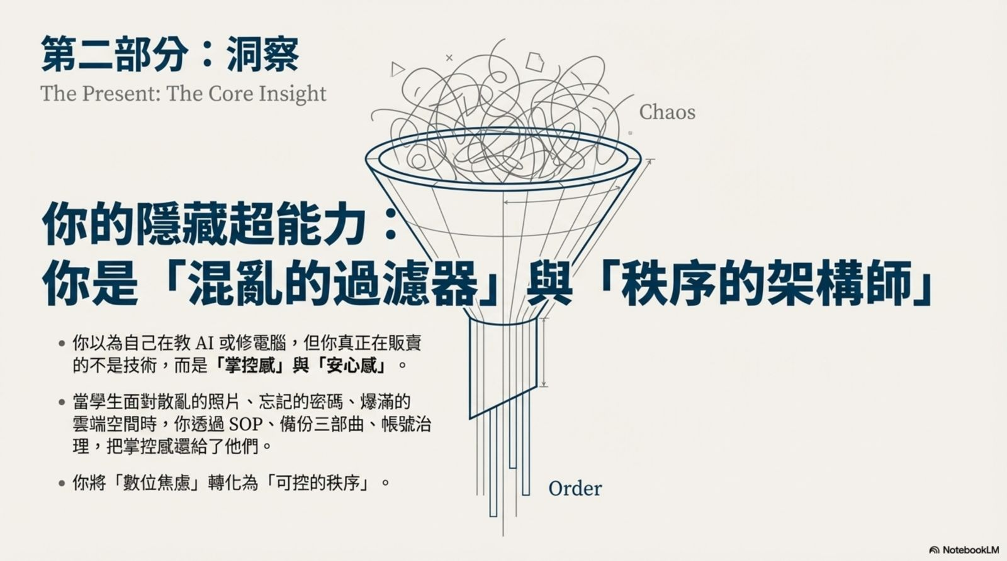
你的隱藏超能力：你是「混亂的過濾器」與「秩序的架構師」
你以為自己在教 AI 或修電腦，但你真正正在販賣的不是技術，而是「掌控感」與「安心感」。
當學生面對散亂的照片、忘記的密碼、爆滿的雲端空間時，你透過 SOP、備份三部曲、帳號治理，把掌控感還給了他們。
你將「數位焦慮」轉化為「可控的秩序」。
Notes:
這張投影片探討了技術支援背後的深層價值。我們的工作不僅僅是處理技術問題，更是在處理使用者的心理需求。當人們面對數位世界的混亂（Chaos）時，會感到焦慮與無力。我們透過建立系統化的流程（如 SOP、備份方案、帳號管理），扮演了「過濾器」與「架構師」的角色，將混亂轉化為可控的秩序（Order），最終為使用者重新找回掌控感與安心感。

Slide 7
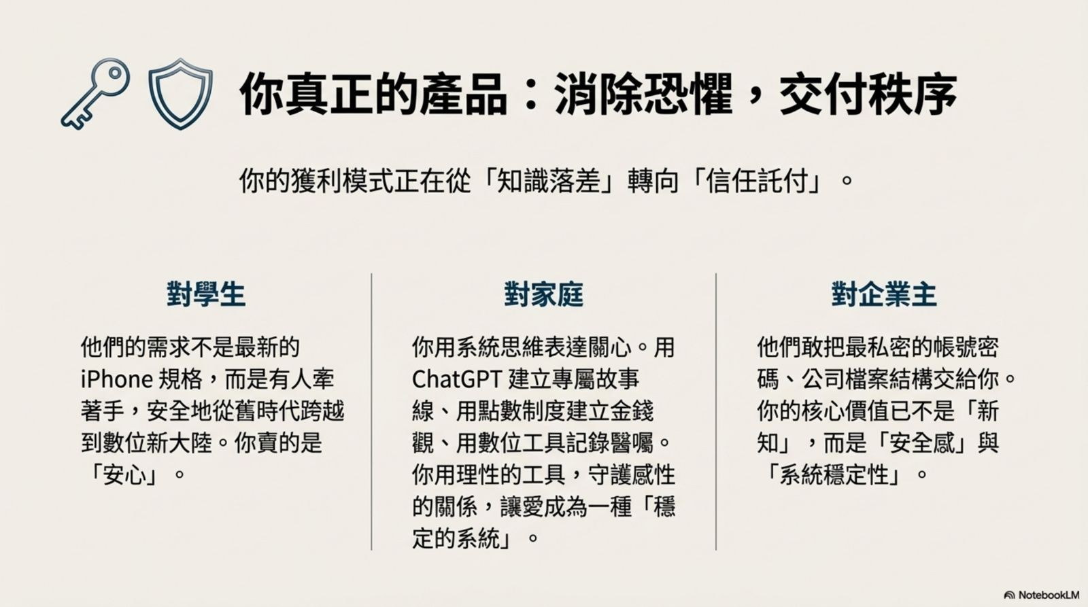

Slide 8
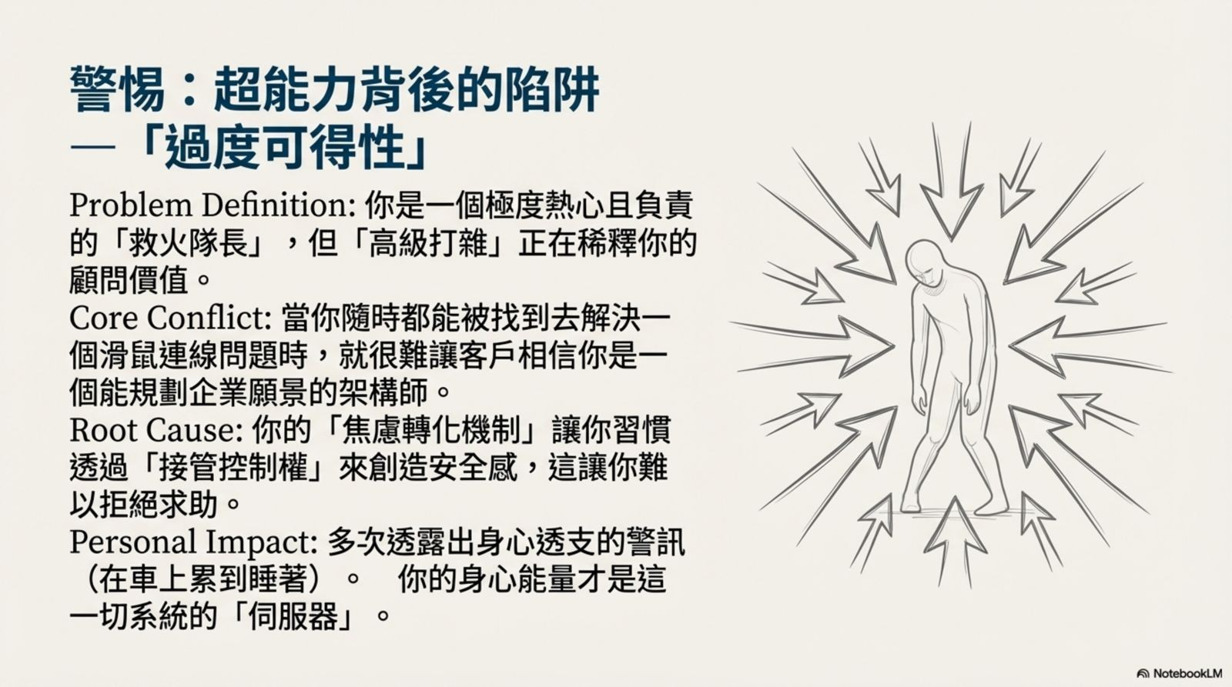
警惕：超能力背後的陷阱 — 「過度可得性」
Problem Definition: 「高級打雜」正在稀釋你的顧問價值
Core Conflict: 隨傳隨到解決瑣事會損害專業架構師的形象
Root Cause: 透過「接管控制權」來創造安全感的焦慮轉化機制
Personal Impact: 身心能量是系統的「伺服器」，透支將導致系統崩潰
Notes:
這張投影片探討了專業人士常掉入的陷阱：過度可得性。雖然身為熱心的「救火隊長」看似是優點，但如果過度介入瑣事（如修理滑鼠），會讓客戶無法將你視為高層級的策略顧問。這種行為背後的根源往往是為了緩解焦慮而產生的控制欲。我們必須意識到，個人的身心健康才是支撐所有專業產出的核心「伺服器」，一旦透支（如在車上累到睡著的警訊），整個系統都會崩潰。

Slide 9
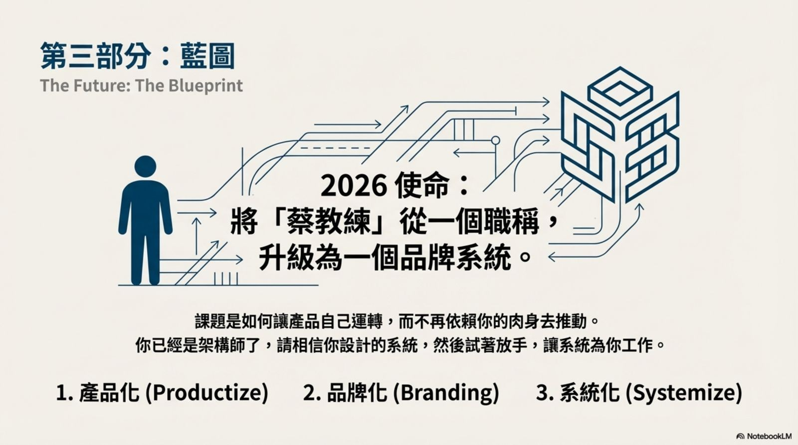
第三部分：藍圖 (The Future: The Blueprint)
2026 使命：將「蔡教練」從一個職稱，升級為一個品牌系統。
課題是如何讓產品自己運轉，而不再依賴你的肉身去推動。
你已經是架構師了，請相信你設計的系統，然後試著放手，讓系統為你工作。
1. 產品化 (Productize)
2. 品牌化 (Branding)
3. 系統化 (Systemize)
Notes:
這張投影片探討了未來的發展藍圖。2026 年的核心使命是將「蔡教練」從單純的個人職稱提升為一個品牌系統。重點在於如何讓產品脫離對個人體力的依賴，實現自動化運轉。身為架構師，應該信任自己設計的系統並學會放手。達成此目標的三大支柱分別是：產品化、品牌化與系統化。

Slide 10
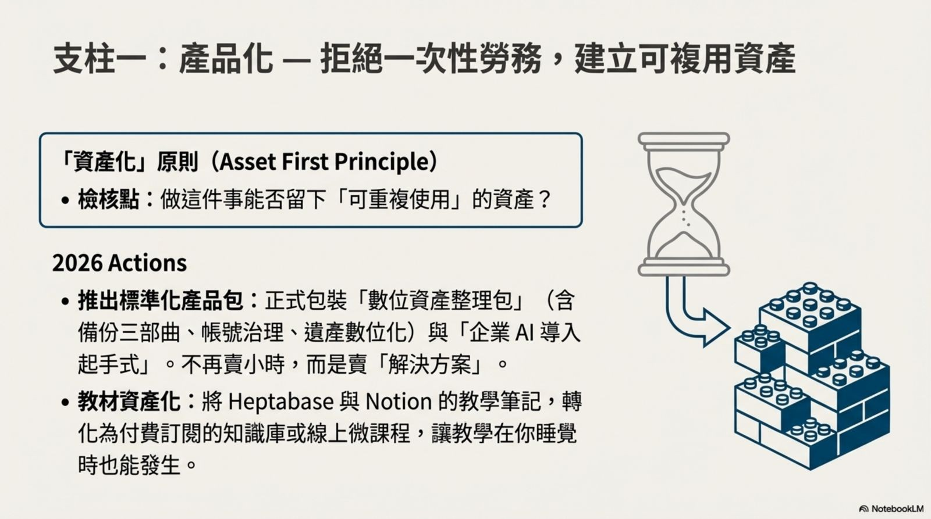
支柱一：產品化 — 拒絕一次性勞務，建立可複用資產
「資產化」原則 (Asset First Principle)
檢核點：做這件事能否留下「可重複使用」的資產？
2026 Actions
推出標準化產品包：正式包裝「數位資產整理包」（含備份三部曲、帳號治理、遺產數位化）與「企業 AI 導入起手式」。不再賣小時，而是賣「解決方案」。
教材資產化：將 Heptabase 與 Notion 的教學筆記，轉化為付費訂閱的知識庫或線上微課程，讓教學在你睡覺時也能發生。
Notes:
本頁說明第一個核心支柱：產品化。核心目標是拒絕一次性勞務，轉而建立可複用的資產。我們應遵循「資產化優先」原則，在執行任何任務前，先思考該行動是否能產出可重複利用的價值。2026 年的具體行動包括：第一，推出標準化產品包，將服務產品化，以解決方案而非工時計價；第二，將教材資產化，利用現有的筆記工具內容打造付費知識庫或微課程，實現教學自動化並創造被動收入。

Slide 11
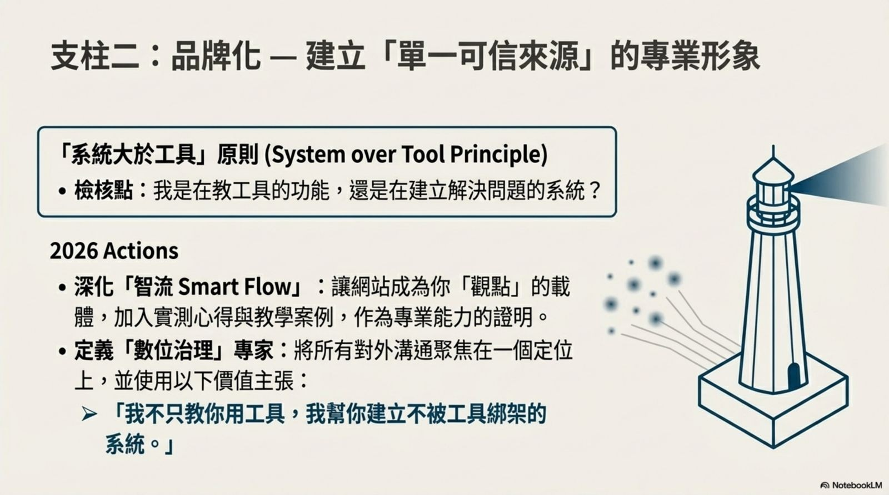
支柱二：品牌化 — 建立「單一可信來源」的專業形象
「系統大於工具」原則 (System over Tool Principle)
檢核點：我是在教工具的功能，還是在建立解決問題的系統？
2026 Actions
深化「智流 Smart Flow」：讓網站成為你「觀點」的載體，加入實測心得與教學案例，作為專業能力的證明。
定義「數位治理」專家：將所有對外溝通聚焦在一個定位上，並使用價值主張：「我不只教你用工具，我幫你建立不被工具綁架的系統。」
Notes:
本頁重點在於品牌化的第二支柱：建立專業形象。核心理念是「系統大於工具」，提醒我們在教學時應著重於解決問題的系統建構而非單純工具操作。2026 年的具體行動包括：1. 深化「智流 Smart Flow」，將網站轉化為觀點載體，透過實測與案例證明專業。2. 定義為「數位治理」專家，統一價值主張，強調協助客戶建立自主系統，不被工具綁架。

Slide 12
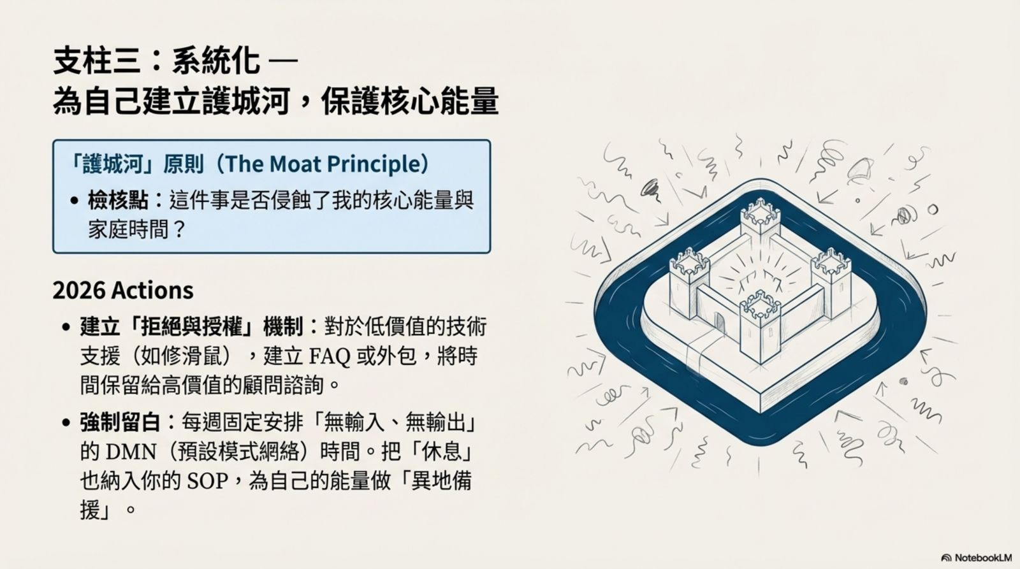

Slide 13
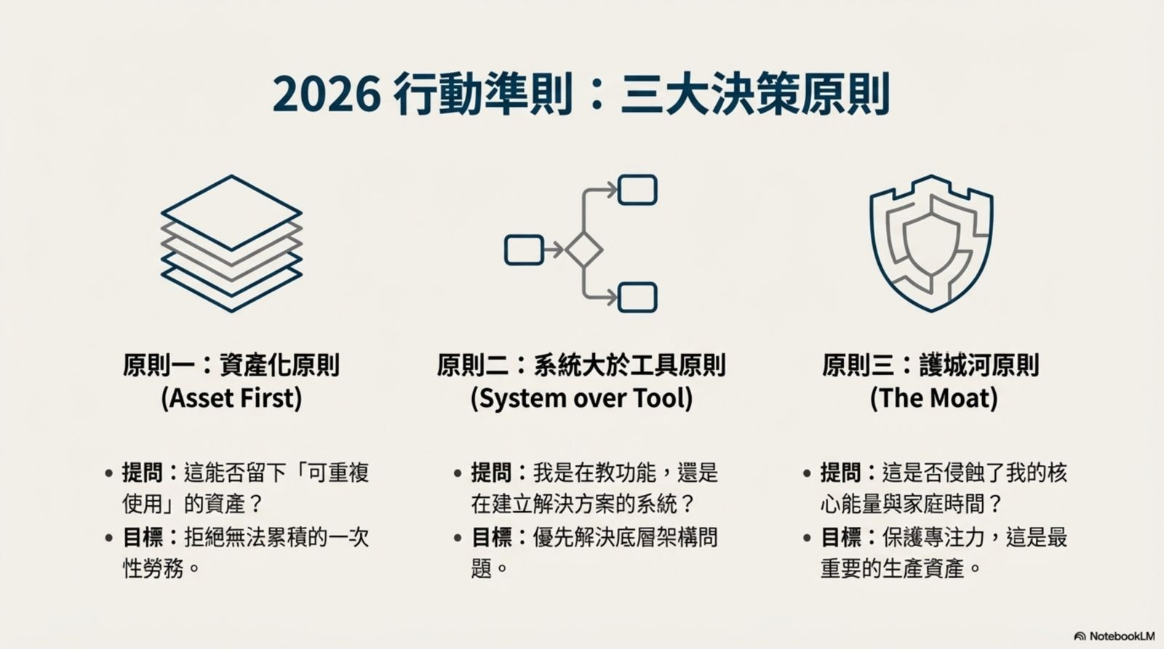
2026 行動準則：三大決策原則
原則一：資產化原則 (Asset First) - 提問：這能否留下「可重複使用」的資產？目標：拒絕無法累積的一次性勞務。
原則二：系統大於工具原則 (System over Tool) - 提問：我是在教功能，還是在建立解決方案的系統？目標：優先解決底層架構問題。
原則三：護城河原則 (The Moat) - 提問：這是否侵蝕了我的核心能量與家庭時間？目標：保護專注力，這是最重要的生產資產。
Notes:
這張投影片概述了 2026 年的核心行動準則，分為三個主要決策維度。首先是『資產化原則』，強調每一項投入都應考慮其長遠價值，避免陷入無法累積的一次性勞務。其次是『系統大於工具原則』，提醒我們不要過度依賴單一工具的功能，而應致力於建立完整的解決方案系統，從底層架構解決核心問題。最後是『護城河原則』，這是一個關於資源分配的提醒，強調必須保護個人的核心能量與家庭時間，因為專注力才是最珍貴的生產資產。這三個原則旨在引導團隊在面對決策時，能做出更具長遠效益的選擇。

Slide 14

給 2026 年的一句話
「你已經證明了自己能解決任何問題；
今年，請專注於解決那些『值得你解決』的問題。」
Notes:
這張投影片旨在為 2026 年設定一個核心行動方針。過去的經驗已經證明了團隊具備強大的執行力與問題解決能力。然而，在資源有限的情況下，我們不應僅僅是被動地解決所有出現的問題。今年的策略重點在於「選擇」，我們必須學會篩選，將核心精力與資源投注在那些真正具有長期價值、對目標達成有重大影響的「值得解決」的問題上。

